Slide 1




ПРЕДСТАВЛЕНИЕ
АКСЕЛЕРАЦИОННАЯ
ПРОГРАММА
CREATIVE.TECH 2.0
РЕШАЕМАЯ ПРОБЛЕМА И КЛЮЧЕВАЯ ПОЛЬЗА
ПРЕЗЕНТАЦИЯ
СТАРТАП-ПРОЕКТОВ
«Идти дальше»
ЧТО УЖЕ СДЕЛАНО ПО ПРОЕКТУ
AR-навигатор
+7 (967) 484-01-68
kozhevatkin02@inbox.ru
ПЛАНЫ И РЕСУРСЫ
Навигация при помощи AR – технологий на локальном уровне

Slide 2
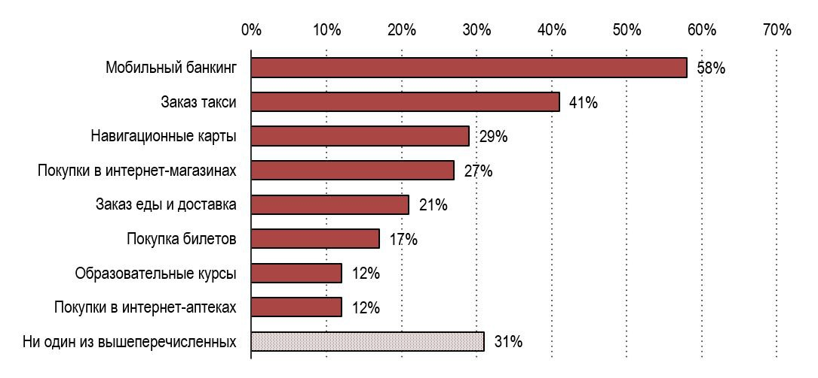
ЦЕЛЕВАЯ АУДИТОРИЯ,
РЕШАЕМАЯ ПРОБЛЕМА И КЛЮЧЕВАЯ ПОЛЬЗА
ПРЕЗЕНТАЦИЯ СТАРТАП-ПРОЕКТОВ
CREATIVE.TECH 2.0
НАШЕ РЕШЕНИЕ:
-разработка приложение для навигации путем AR-технологий и интеграция в университет сервиса
ЧТО ДЕЛАЕТ НАШЕ ПРИЛОЖЕНИЕ?
-навигация в пространстве на технологиях дополненной реальности
ПОЛЬЗА:
Быстрая ориентация в пространстве
Отсутствие снижения успеваемости и социально-психологическими связанные с навигационными проблемами
ЦЕЛЕВАЯ АУДИТОРИЯ:
Студенты
Преподаватели
Абитуриенты
Прочие гости университета
ПРОБЛЕМА:
В качестве проблемы может быть низкий уровень пользования продукта среди пользователей.
ЕМКОСТЬ РЫНКА
КОНКУРЕНТЫ
2Гис
Google Maps
Яндекс Карты
Maps.me
Osm.And

Slide 3
ПРЕЗЕНТАЦИЯ СТАРТАП-ПРОЕКТОВ
CREATIVE.TECH 2.0
ЧТО УЖЕ СДЕЛАНО ПО ПРОЕКТУ
Программы-аналоги
Зарубежные
Непрямые аналоги. Решают глобальный уровень задач
Отечественные
Непрямые аналоги. Решают глобальный уровень задач
ДОРОЖНАЯ КАРТА ПРОЕКТА
Базовый функционал (6 месяцев)
Первичное тестирование (2 месяца)
Доработка (4 месяца)
Открытое тестирование (2месяца)
Доработка (4 месяца)
РЕЛИЗ
ГОТОВ ПИЛОТНЫЙ ПРОЕКТ(ПРИЛОЖЕНИЯ)

Slide 4
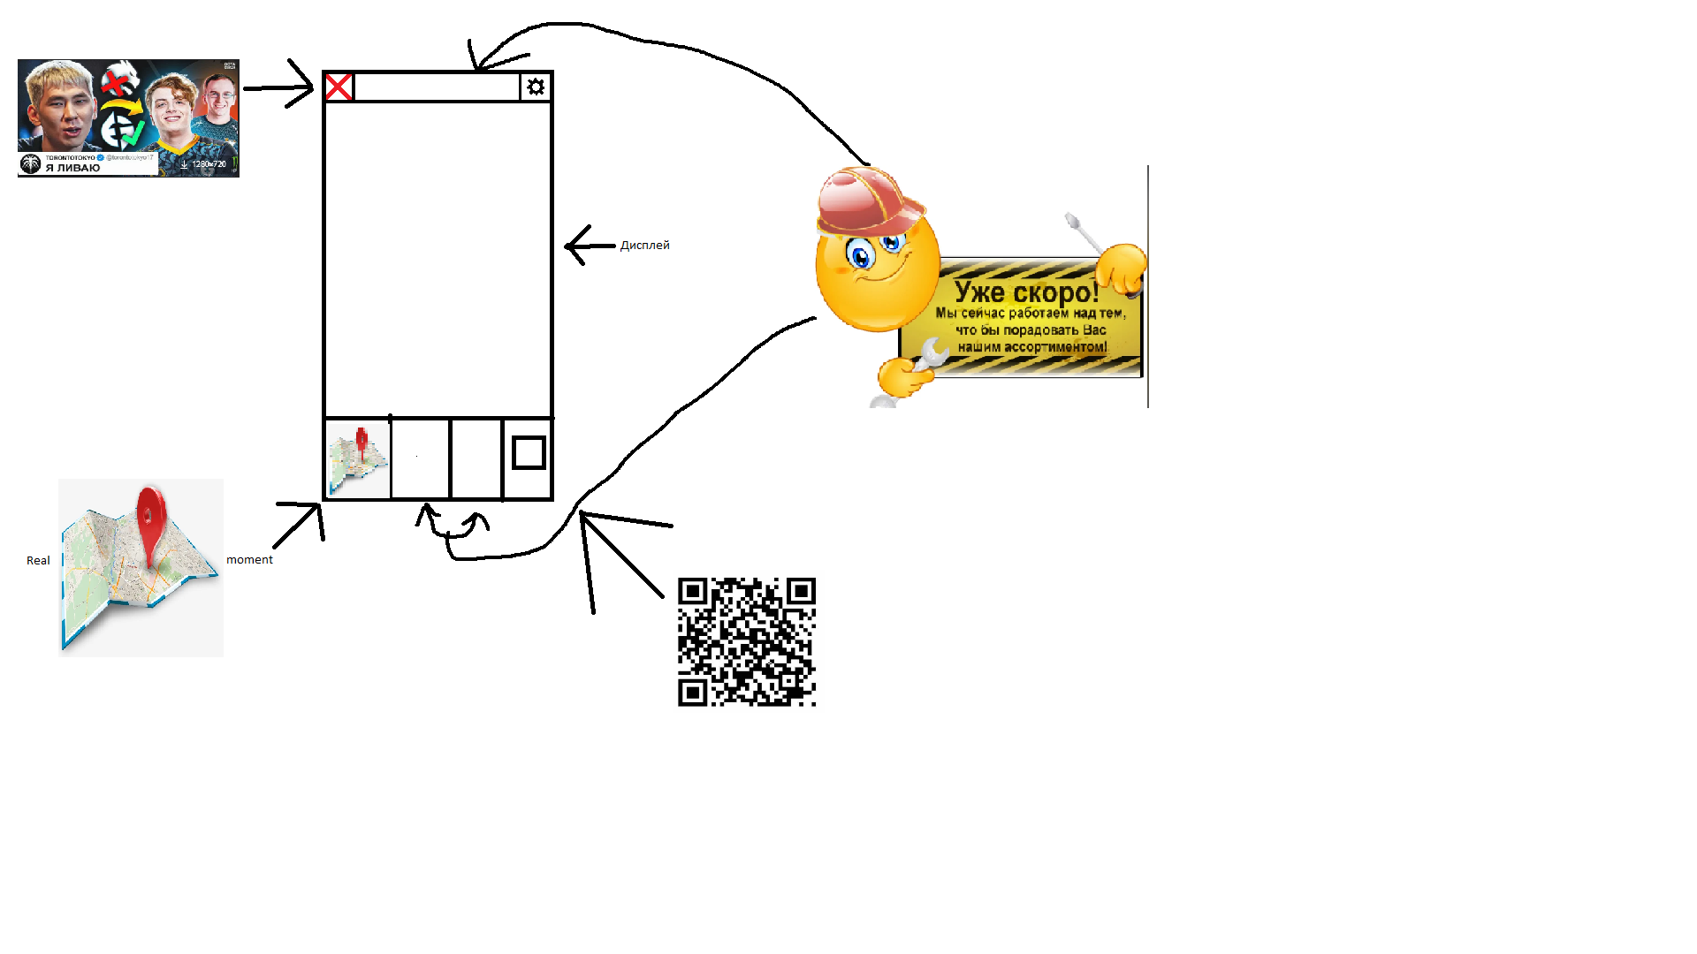
ПЛАНЫ И НЕОБХОДИМЫЕ РЕСУРСЫ
ПРЕЗЕНТАЦИЯ СТАРТАП-ПРОЕКТОВ
CREATIVE.TECH 2.0
ЧТО УЖЕ ЕСТЬ:
Пилотный проект
Видеоролик с демонстрацией проекта
ЧТО НАМ НЕОБХОДИМО:
Специалисты
Оборудование
КОММЕРЦИАЛИЗАЦИЯ:
Реклама
Гранты

Slide 5






КОМАНДА
ПРЕЗЕНТАЦИЯ СТАРТАП-ПРОЕКТОВ
CREATIVE.TECH 2.0
Владимир Кожеваткин–
Лидер
Паранин Максим–
Веб-дизайнер
Степнов Артем–
Аналитик
Куприянов Кирил–
PR менеджер
Неверов Максим–
Программист

